Slide 1
基于电碳耦合的能源消费碳排放监测技术研究
2025年9月
南方电网能源发展研究院

Slide 2
目录/Contents
01
研究思路
02
研究内容
03
研究结果
04
结果分析

Slide 3
1 研究思路
数据输入
特征分析
模型推荐
模型构建
研究内容二
研究内容三
特征分类
时间特性分析
负荷特性分析
多元主体分类
系统推荐
深度学习识别
典型模型参考
特征匹配算法
模型构建
数据驱动建模
物理模型建模
混合工艺建模
Notes:
这三个部分的关键技术路线如下

Slide 4
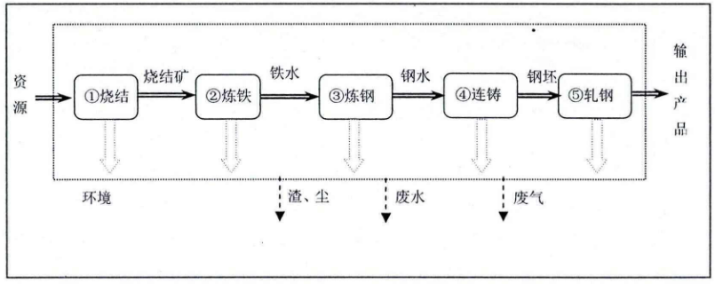
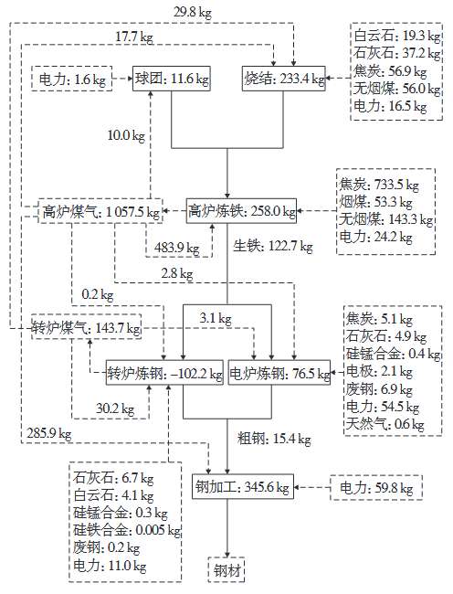
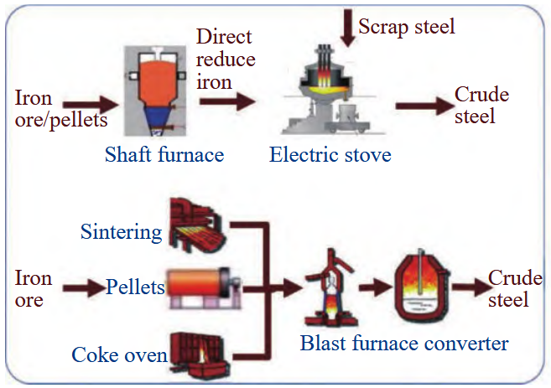
2 研究内容
钢铁厂
工艺流程
物理模型
碳元素流程
Notes:
电碳模型分为统计模型和物理模型

Slide 5
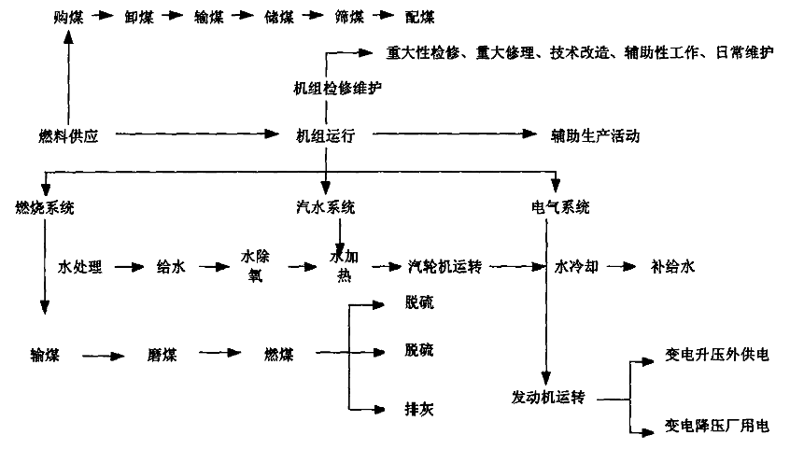
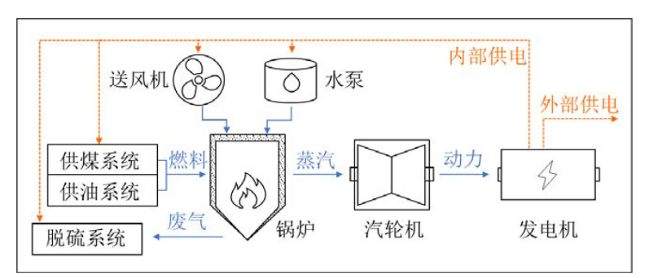
2 研究内容
火电厂
工艺流程
物理模型
Notes:
电碳模型分为统计模型和物理模型

Slide 6
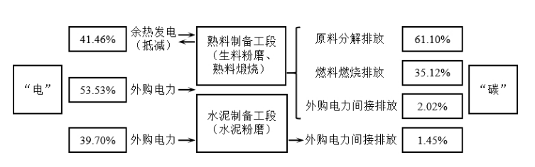
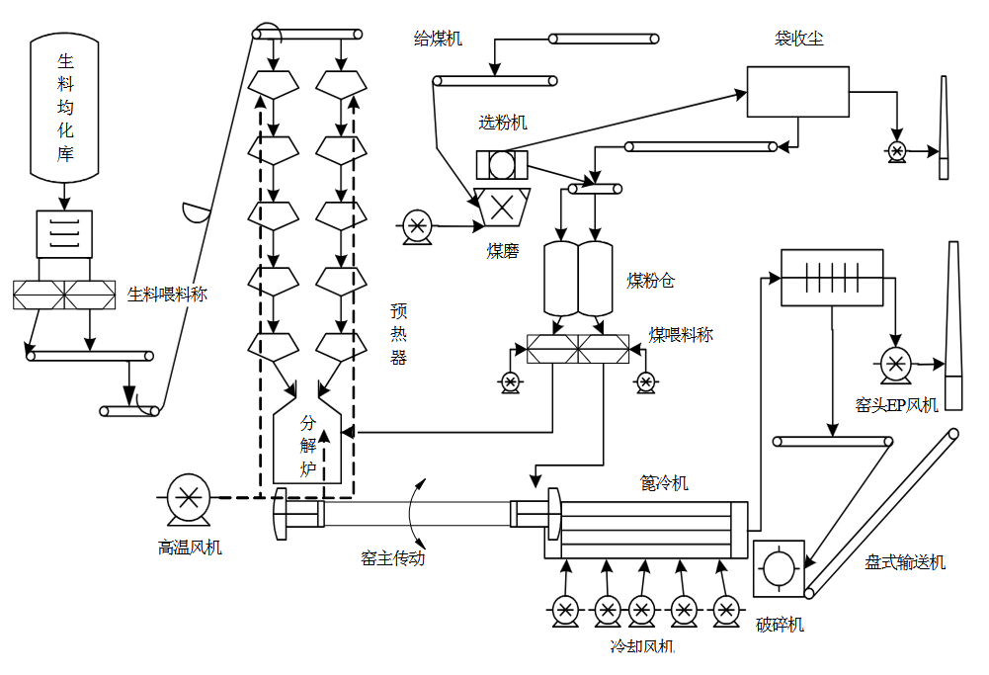
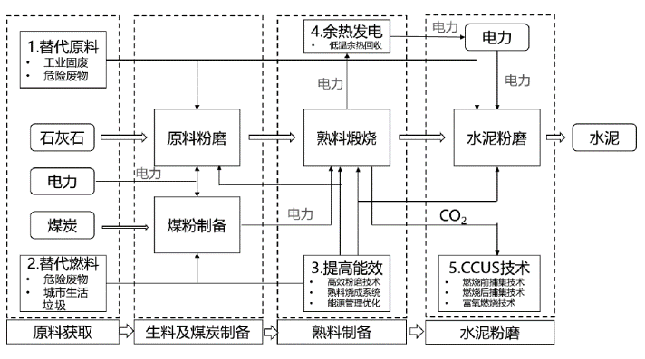
2 研究内容
水泥厂
电碳模型
工艺流程
物理模型
Notes:
电碳模型分为统计模型和物理模型

Slide 7
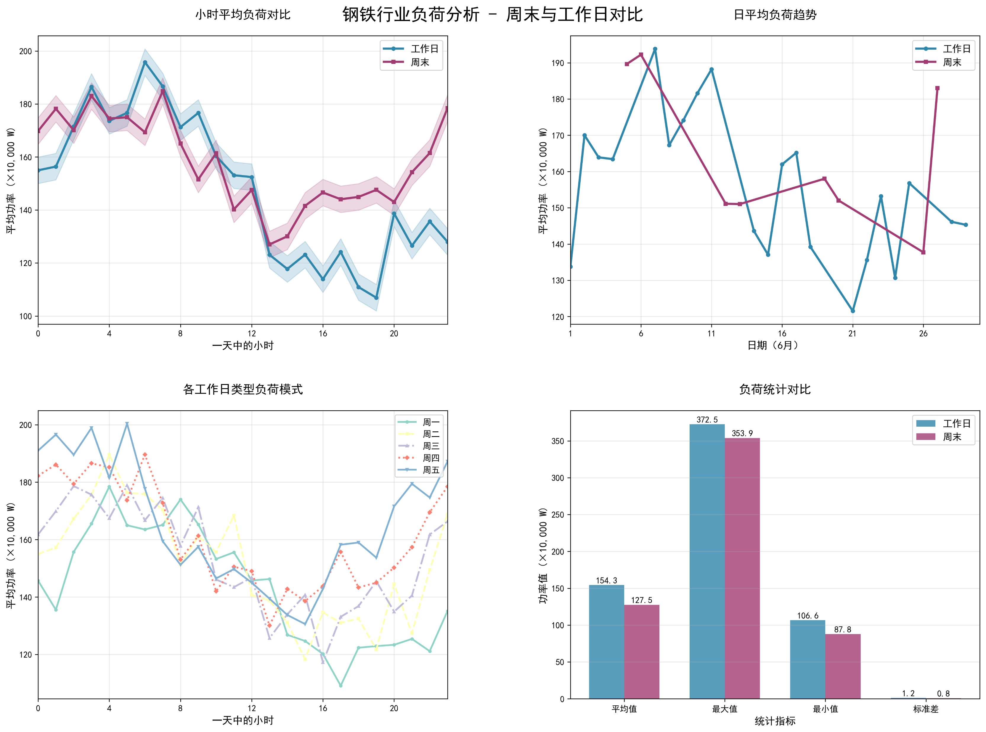
3 研究结果
钢铁行业负荷分析
Notes:
接下来给每个研究内容我简单介绍研究思路

Slide 8
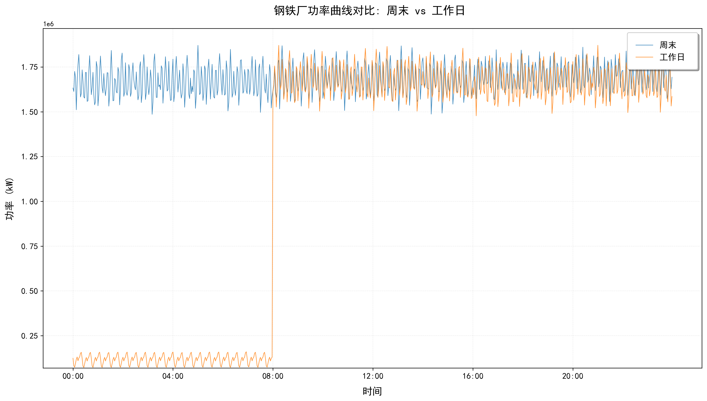
3 研究结果
钢铁行业典型功率曲线
Notes:
接下来给每个研究内容我简单介绍研究思路

Slide 9
4 结果分析
不同的行业有不同的负载特性、物理模型以及工艺流程，这意味着它们的工作时间和模式是多种多样的。此外，一些行业在工作日和周末具有明显的周期性特征和相似的功率波动，这有利于利用功率曲线通过设备识别来识别设备状态。因此，需要一种能够从数据中学习周期性和特定负载特性并准确推断设备运行状态的设备识别方法。
钢铁行业由于其高耗能的特性，需要调峰运行以降低成本和电网用电负担，从研究结果可以看出，钢铁行业在一天之中的深夜10点到早上8点的用电量峰值较高，在中文12点到晚上8点的用电量较低，这可以显示出钢铁行业在一天内的模型负荷特征。
同时钢铁行业在周末和工作日的负荷对比可以看出周末的夜间用电量相比于工作日的用电量较低，且基于现有数据分析得出钢铁行业在工作日的用电量是低于在工作日的用电量。

Slide 10
谢 谢！
THANK YOU！

